Slide 1
স্বাগতম

Slide 2
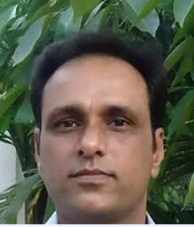
পরিচিতি
রনধীর দাস
সহকারী শিক্ষক
দক্ষিন সাঙ্গঁর সরঃ প্রাঃ বিদ্যালয়
বানিয়াচং,হবিগঞ্জ।

Slide 3
শ্রেণি চতুর্থ
বিষয় প্রাথমিক বিজ্ঞান
অধ্যায়-৩

Slide 4
চল আমরা
কিছু ছবি দেখি ।

Slide 5
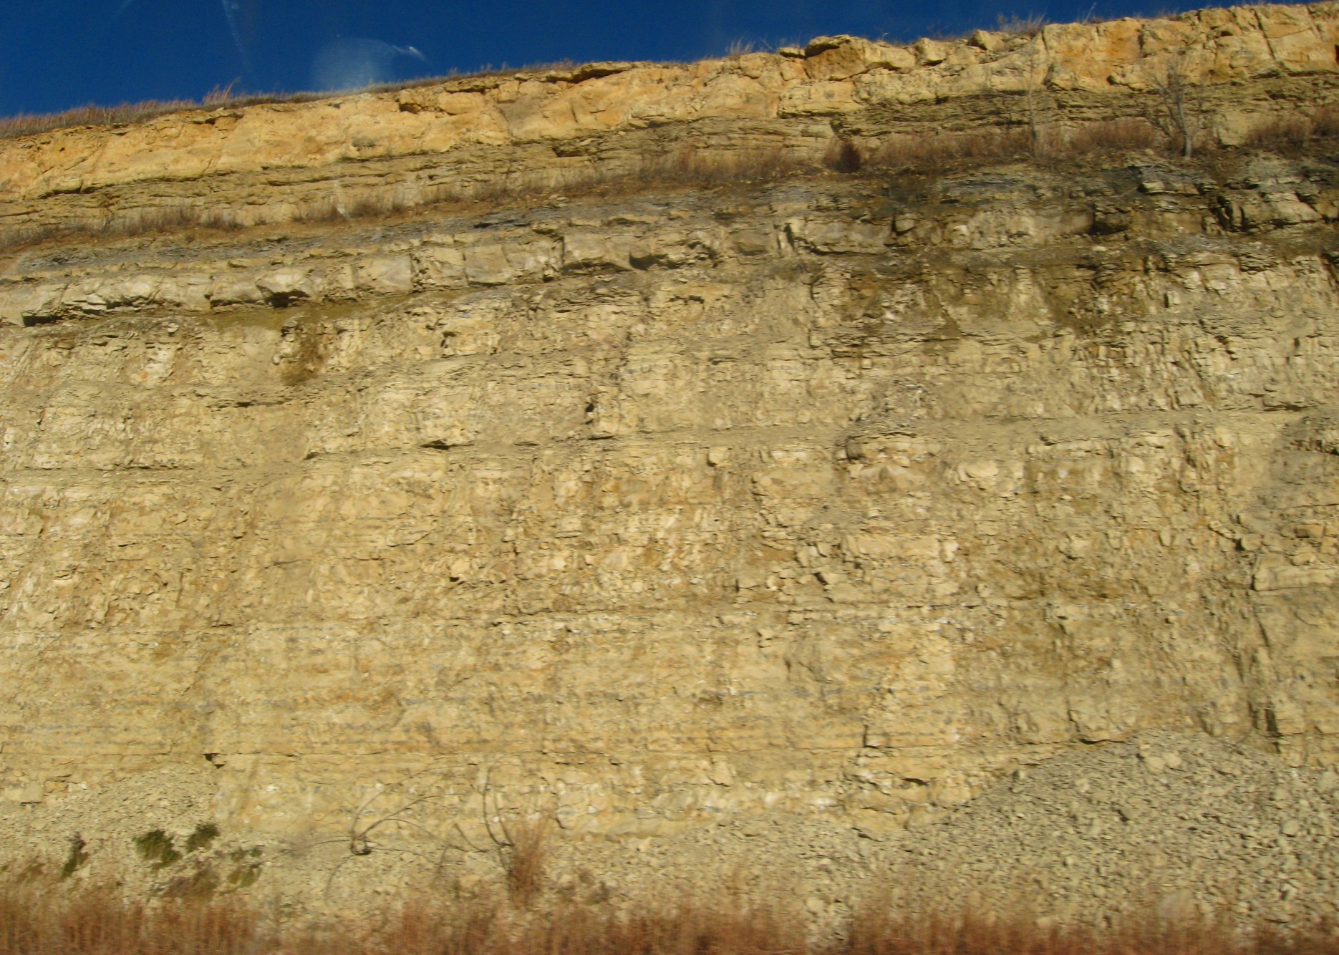
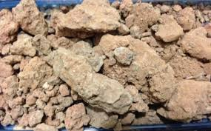
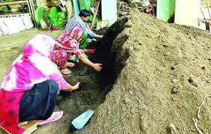
বিভিন্ন প্রকার মাটি

Slide 6
পাঠ শিরোনাম মাটি
পাঠ্যাংশঃ মাটির ফসল উৎপাদন ...........................স্বাভাবিক কাজে বাধা সৃষ্টি করে ।

Slide 7
শিখনফল
৪.২.১-মাটির উর্বরতা কোন কোন বিষয়ের উপর নির্ভরশীল তা বলতে পারবে ।
৪.২.২- মাটি কিভাবে দূষিত হচ্ছে তা ব্যাখা করতে পারবে ।

Slide 8
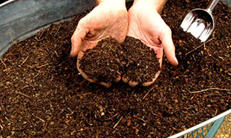
জৈব সার (কম্পোস্ট)

Slide 9
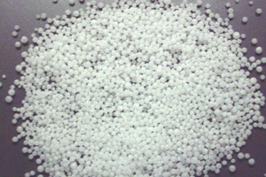
অজৈব সার (ইউরিয়া)

Slide 10
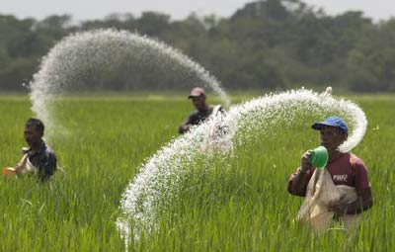
কৃষক ইউরিয়া সার জমিতে দিচ্ছে

Slide 11
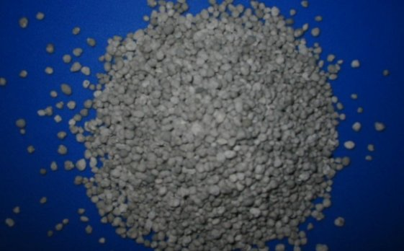
অজৈব সার ( টি এস পি )

Slide 12
মাটির উর্বরতা বৃদ্ধি
কম্পোষ্ট
ইউরিয়া
টি এস পি

Slide 13
কি কি কারণে মাটি দূষিত হয় তা বিভিন্ন ছবিতে দেখব-

Slide 14
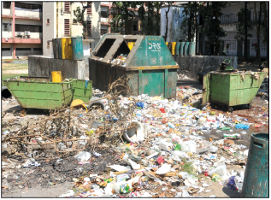
বাড়ির ময়লা আবর্জনা মাটি দূষিত করে ।

Slide 15
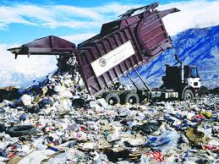
হাট বাজারের ময়লা মাটিকে দূষিত করে ।

Slide 16
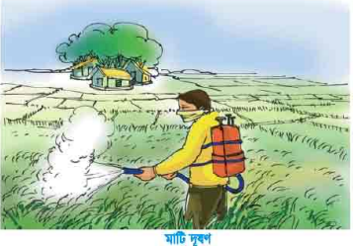
অতিরিক্ত অজৈব সার, কীটনাশক ও আগাছানাশক ব্যবহার মাটি দূষণের বড় কারণ ।

Slide 17
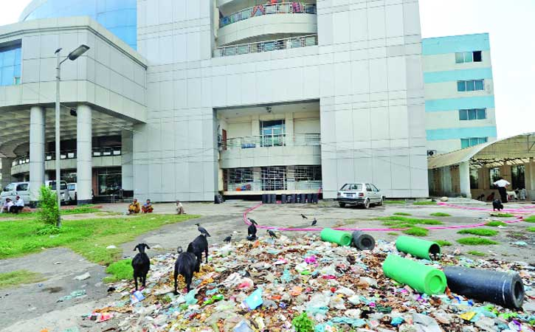
হাসপাতালের বর্জ্য মাটি দূষণের অন্যতম কারণ ।

Slide 18
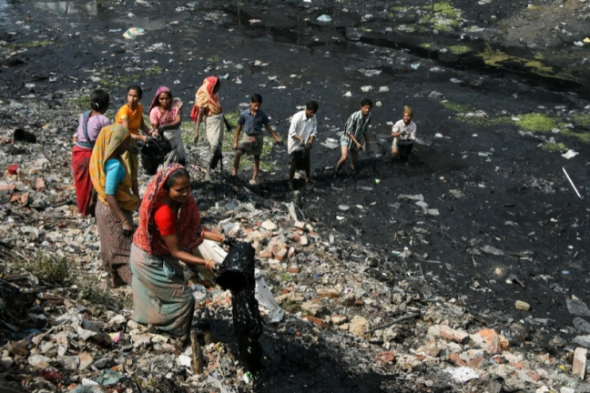
শিল্প কারখানার বর্জ্য মাটি দূষিত করে

Slide 19
মাটি দূষণ
বাড়ির ময়লা
হাট বাজারের বর্জ্য
মাটিতে অতিরিক্ত সার ব্যবহার
শিপ্ল কারখানার বর্জ্য
হাসপাতালের বর্জ্য

Slide 20
দলীয় কাজ
মাটির উর্বরতা বৃদ্ধি কোন কোন বিষয়ের উপর নির্ভর করে তা আলোচনা করা ।
মাটি দূষণের কারণগুলো আলোচনা করা ।

Slide 21
মূল্যায়ন
প্রশ্নঃ(১)-মাটির উর্বরতা কিসের উপর নির্ভরশীল ?
প্রশ্নঃ(২)- মাটি কিভাবে দূষিত হয় ?

Slide 22
উত্তরঃ(১)- জৈব ও অজৈব সারের ব্যবহারের উপর ।
উত্তরঃ(২)- বিভিন্ন কারণে মাটি দূষিত হয় ।
বাড়ির ময়লা যেখানে সেখানে ফেললে ।
হাসপাতালের বর্জ্য সঠিক স্থানে না ফেলে
রাস্তার পাশে রেখে দিলে । ………... ..........................................।

Slide 23
শুভ বিদায়

